Slide 1

Ingeniería de Software
IDS5501

Slide 2
Introducción
Planificación de Proyecto
Antes comenzar a programar un software, debemos conocer el alcance del proyecto, estimar el trabajo a realizar, determinar los recursos necesarios y el tiempo que transcurrirá desde el comienzo hasta el final de la ejecución del proyecto, es decir, debemos planificarnos.
Estas actividades son parte del proceso llamado planificación del proyecto y su objetivo principal es ser una guía durante todo desarrollo del software.

Slide 3


Planificación de un Proyecto
¿Cómo Planificar?
Por ejemplo, planificamos los fin de semana con idas al shopping o jugar una pichanga, planeamos la próxima movida en un juego de cartas, incluso hacemos un plan para ir al cine dónde debemos reunir amigos, escoger una película, el cine, verificar el valor de la entrada y acordar una fecha para ir.
Notes:
Lo cierto es que en nuestra vida cotidiana hay varios momentos en que estamos planificando, a veces, sin siquiera danos cuenta.

Slide 4
Ejemplo-Planificar las vacaciones
Un ejemplo concreto es cuando queremos salir de vacaciones, lo recomendables es que antes de partir, las planifiquemos.
Preguntas como:
porqué vacacionar, qué hacer, dónde ir, cuándo ir, qué llevar, cómo ir, con quién ir deben ser resueltas.

Slide 5


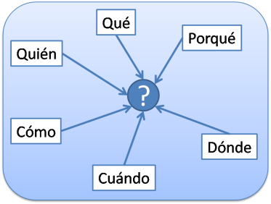



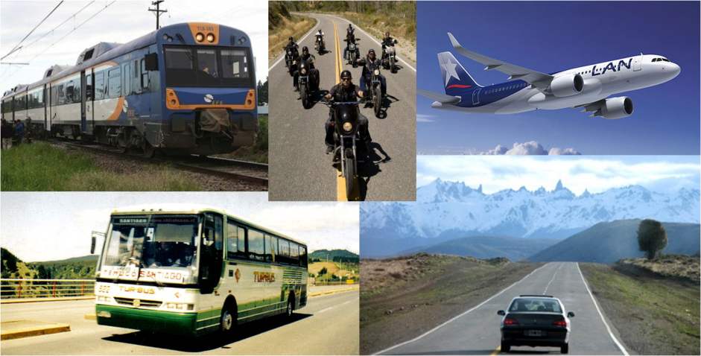
Ejemplo-Planificar las vacaciones
Notes:
¿Porqué vacacionar?
Tal vez pareciera que es una pregunta de respuesta obvia, pero al saber el objetivo de nuestras vacaciones podremos organizar nuestro itinerario.
No serán las mismas actividades si hemos tenido mucho trabajo durante el año, tenemos un nivel de estrés alto y lo único que queremos es solo dormir y descansar.
O somos de esas personas que nos encanta viajar, queremos conocer lugares nuevos, nos gusta la aventura y las actividades extremas.
O si nuestra idea de vacaciones es simplemente disfrutamos compartir con la familia y amigos.
¿Qué hacer?
Dependerá, entonces, del objetivo, pues, si nuestra idea es solo descansar podemos ir a un resort en donde podremos disfrutar y ser bien atendidos.
Si el objetivo es conocer otros lugares, podemos organizar un viaje que nos permita turistear por todo Chile o salir al extranjero.
Si nos gusta la adrenalina, podremos hacer actividades extremas como canopy, rafting, parapente y escalada.
Si lo que queremos es compartir con la familia o amigos debemos buscar actividades grupales como salir a bailar, jugar a las cartas o ir a un casino.
¿Dónde ir?
Las alternativas son variadas, playa, montaña, campo, ciudad. Tanto en Chile como en el extranjero, las posibilidades son muchas.
Para escoger a dónde ir debemos evaluar otros factores como el presupuesto, si necesitamos una visa, si tenemos o no pasaporte y si en el lugar seleccionado podremos realizar las actividades que nos proponemos hacer en estas vacaciones.
¿Qué llevar?
Para preparar un viaje de vacaciones debemos pensar en qué llevar.
La ropa dependerá del lugar, del clima y de las actividades que querremos hacer, pues si queremos ir a cenar a un restaurant elegante lo más probable es que debamos llevar corbata, o si queremos ir a esquiar, debamos llevar parca.
Debemos pensar en los documentos necesarios para nuestro viaje, si es en el extranjero, tendremos que llevar pasaporte, si vamos en automóvil, licencia de conducir.
También tenemos que considerar como vamos a pagar, con tarjeta de crédito, dólares o efectivo.
¿Con quién ir?
Debes pensar con quién vas a compartir tus vacaciones, iras solo, con tu familia, con amigos, con tu pareja, o tal vez lo inicies solo y vayas sumando gente en el camino.
¿Cómo ir?
Hay muchas alternativas para iniciar un viaje, podemos usar el auto, ir en bus, en tren, en avión o en moto.
Para escoger el transporte debemos considerar variables como la distancia a la que se encuentra el lugar dónde iremos, el tiempo de duración del viaje, dinero para el pasaje.
¿Cuándo ir?
El tiempo es un factor sumamente necesario que se debe considerar cuando vamos de vacaciones, pues puede ser que dispongamos de 3 semanas libres, pero debemos considerar tiempo para obtener visa, comprar pasajes, armar la maleta, preparar el viaje, definir el día que queremos partir y el día que vamos a volver, el tiempo de duración del viaje y si, debemos pensar que días destinaremos para recorrer lugares turísticos, salir a cenar, ir a algún parque de diversiones o al casino.
Por lo tanto para planificar un proyecto, debemos hacernos las mismas preguntas que para planificar las vacaciones, saber el qué, porqué, dónde, cuándo, cómo, quién y qué son la base de un plan de proyecto.

Slide 6
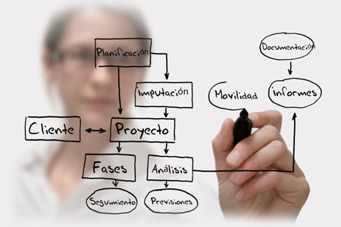
Proceso de Planificación
El objetivo de la planificación es proporcionar un marco de trabajo que permita hacer estimaciones razonables de recursos, coste y planificación temporal del proyecto.
Un plan de proyecto se utiliza:
- En la propuesta inicial, para verificar si se puede ejecutar el trabajo y calcular el precio que se debe cotizar al cliente.
- Durante el inicio del proyecto para determinar quién trabajará, como se dividirá el proyecto, como asignar recursos y refinar estimaciones iníciales.
- Periódicamente a lo largo del proyecto se utiliza el plan como monitoreo del avance del proyecto.

Slide 7
Proceso de Planificación
Se hace necesario responder las preguntas:
QUÉ
5
CÓMO
1
PORQUÉ
6
QUIÉN
2
DÓNDE
3
4
CUÁNDO
Notes:
El qué está dado por el ámbito del proyecto.
El porqué es el objetivo del proyecto.
El dónde se vincula al ambiente de producción, dónde será implementado el nuevo software.
El cómo se refiere a los recursos asociados al proyecto, al ambiente de desarrollo, a los lenguajes y bases de datos a utilizar.
El cuándo a las fechas marcadas por los diferentes hitos del desarrollo de software
Y el quién a los roles involucrados dentro del equipo de proyecto y del cliente.

Slide 8
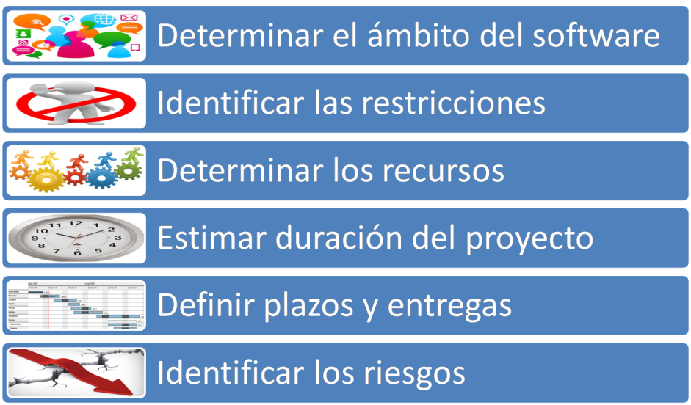
Proceso de Planificación
Las actividades asociadas al proceso de planificación son:
¿Cuál es el primer paso que debo adoptar antes de comenzar el Desarrollo de un software?

Slide 9
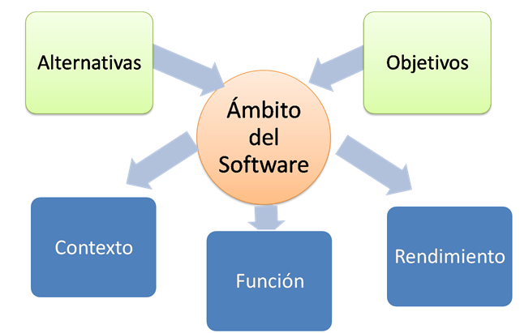
Procesos de Planificación
Buscar los Requerimientos
La primera actividad de la planificación es determinar el ámbito del software. Este, especifica los objetivos del proyecto, el control y los datos a procesar, la función, el rendimiento, las restricciones, las interfaces y la fiabilidad.
Notes:
El ámbito del software incluye:
El contexto en el que el nuevo software va a operar, es decir, las necesidades y condiciones particulares de los usuarios finales.
Las Funciones del software a construir descritas en las especificaciones. Estás se evalúan y refinan para darles más detalle al momento de la Estimación.
El Rendimiento esperado del software: abarca los requisitos de tiempos de respuesta y de procesamiento.
El Ámbito es un pre-requisito para desarrollar el plan y se obtiene en conjunto con el cliente quien manifiesta las expectativas del proyecto y los puntos de interés para su desarrollo.
Si se ha desarrollado adecuadamente la Especificación del Sistema, casi toda la información requerida para la descripción del ámbito del SW estará disponible y documentada antes de que comience la planificación del proyecto de software.

Slide 10
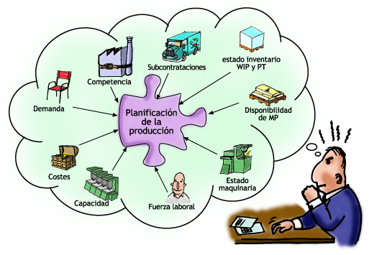
Proceso de Planificación
Identificar las Restricciones incluye:
Determinar los límites del nuevo SW.
Identificar las restricciones en base al Hardware, memoria disponible y otros sistemas existentes.
Establecer explícitamente los datos cuantitativos como el número de usuarios simultáneos, rapidez de respuesta de un proceso y la cantidad de carga de datos.
Determinar las fechas de entrega, el personal disponible, el presupuesto.
Establecer los hitos de avance del proyecto.
Establecer los entregables del proyecto.

Slide 11
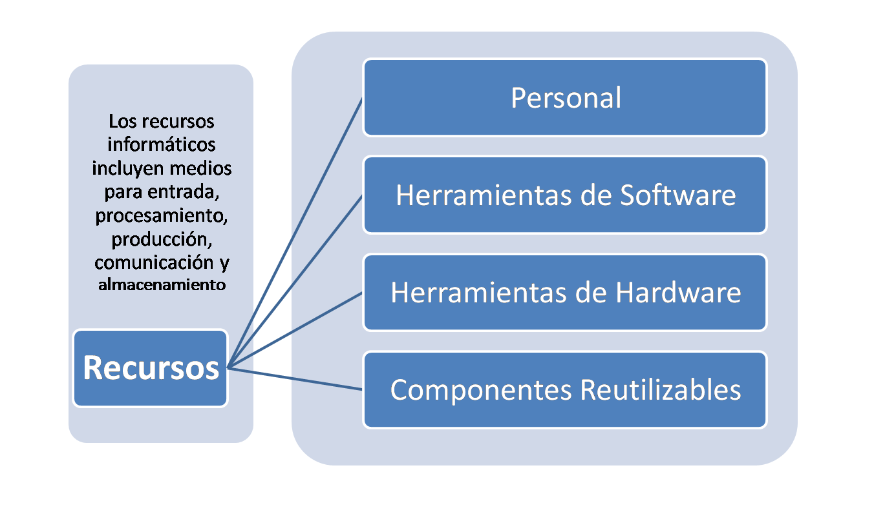
Proceso de Planificación
Para el desarrollo de un proyecto, debemos considerar las personas, herramientas de software y hardware y los componentes reutilizables necesarias para ejecutar el proyecto.
Notes:
Un recurso informático es cualquier componente físico o virtual de disponibilidad limitada en un computador o un sistema de información.

Slide 12
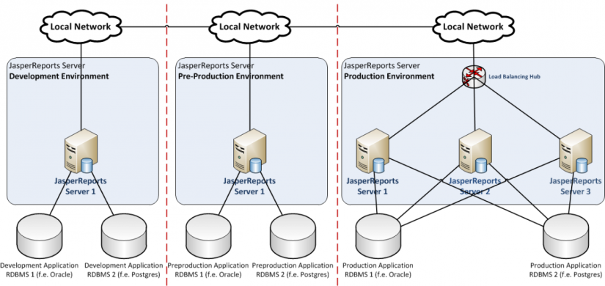
Proceso de Planificación
Para determinar las herramientas de hardware se debe considerar:
Notes:
El ambiente de Desarrollo, de producción y otros elementos de hardware que podría necesitar el nuevo sistema.

Slide 13
Proceso de Planificación
Como herramientas de software se pueden utilizar:
Herramientas de Codificación automática
Herramientas de Sistema
Herramientas CASE (ingeniería de software asistida por computadora):
Planificación de Sistema Comerciales
Gestión de Proyectos
Análisis y Diseño
Programación
Pruebas

Slide 14
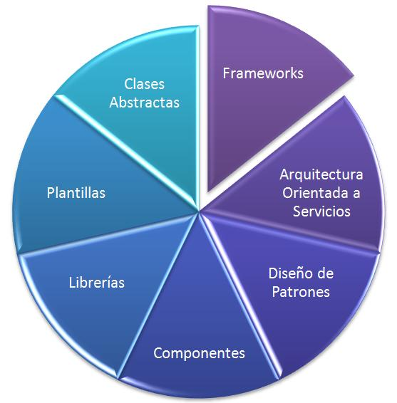
Proceso de Planificación
También se debe verificar si es necesario utilizar Componentes de Software reutilizables.
Notes:
En los desarrollos por componentes, se debe determinar si es posible reutilizar algún bloque o componente de software creado anteriormente

Slide 15
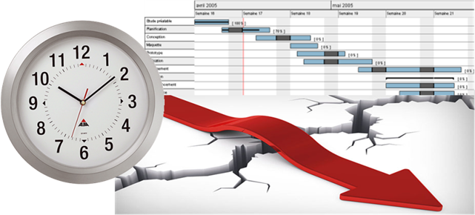
Proceso de Planificación
Estimación de tiempos
La estimación de un proyecto se puede hacer en base a la experiencia o en base a modelos de estimación. Con la estimación se debe crear una carta Gantt que permita definir plazos y entregas.
Por último debemos identificar los riesgos para poder mitigarlos y crear planes de contingencia.

Slide 16

Proceso de Planificación
Para terminar el proceso de planificación, debemos documentar todo el trabajo realizado, es decir, registrar el ámbito del software, la duración del proyecto, las restricciones, los recursos, los responsables, los plazos y entregas, la carta Gantt y los riesgos.
Con esto se elabora el documento Plan de Proyecto.

Slide 17
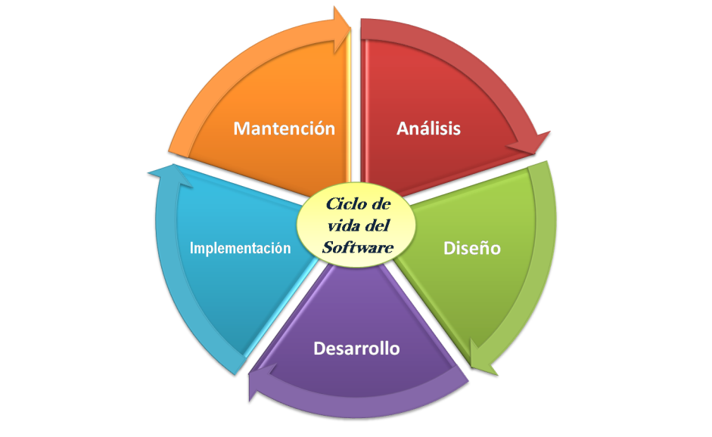
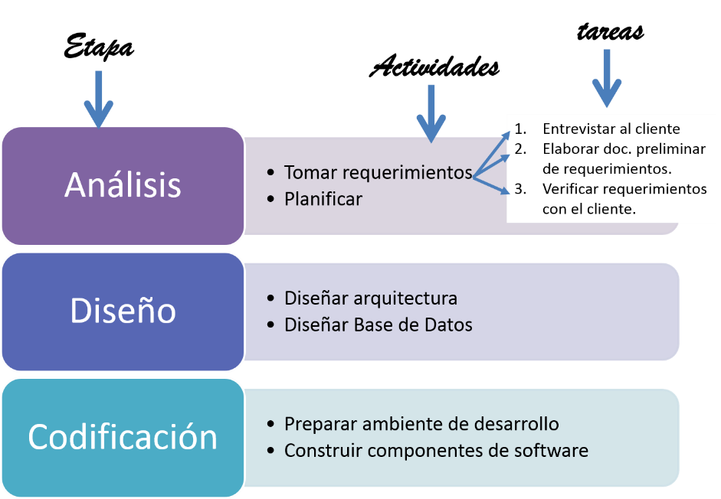
Identificando actividades y tiempos
Parte de la planificación es identificar las etapas, actividades y/o tareas que se van a realizar durante el proyecto, de manera que se logra estimar esfuerzo, tiempo, costo y asignación de trabajo a cada participante del proyecto.
Notes:
Un proyecto está compuesto por distintas Etapas o fases formadas por un conjunto de actividades que se deben realizar para lograr un objetivo, por ejemplo, en la etapa de análisis se espera comprender el alcance del proyecto, proponer soluciones y definir los requerimientos.
Por lo general, una etapa o fase está unida a una anterior o posterior, por ejemplo, necesitamos del análisis para poder diseñar el software.
Las actividades permiten cumplir los objetivos de cada fase, tal como para definir los requerimientos, necesitamos hacer una toma de requerimientos.
Las tareas son actividades pequeñas como hacer una entrevista, construir el documento preliminar de requerimientos, verificar requerimientos con cliente, etc.
Se recomienda que las actividades y tareas se escriban con un verbo, para poder entender que se debe hacer.
Las etapas, actividades y tareas que se definan en un proyecto dependen del ámbito del proyecto y de la metodología de desarrollo seleccionada.

Slide 18
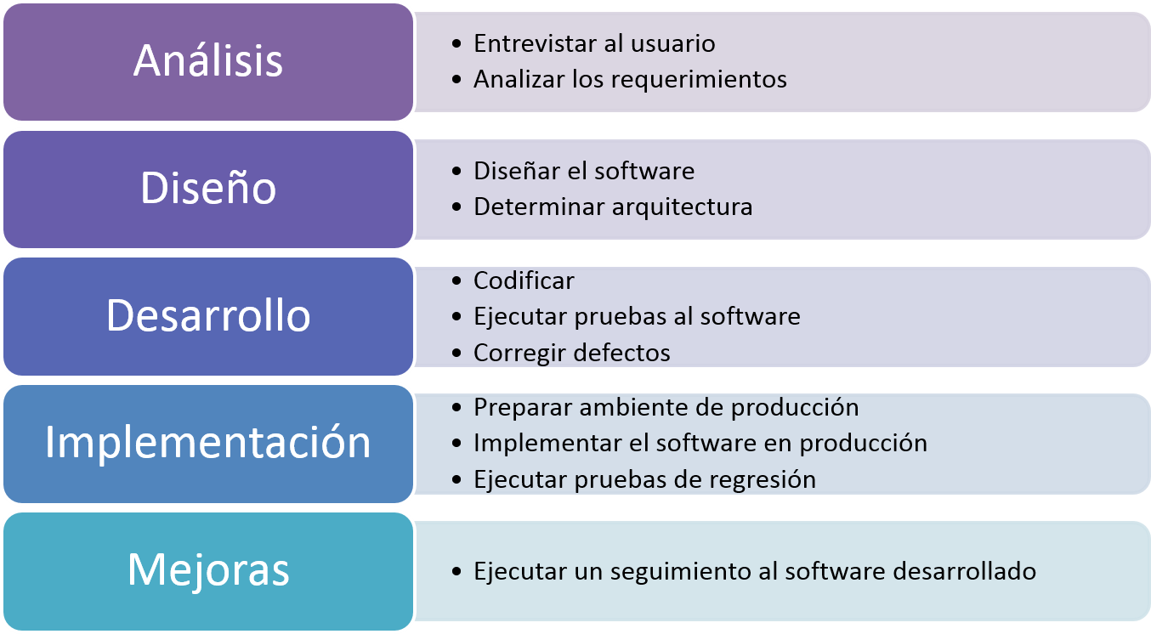
Identificando actividades y tiempos
La planificación depende de la metodología escogida.
Notes:
Por ejemplo, si se ha escogido una metodología tradicional, lo esperable es que las etapas sean análisis, diseño, desarrollo, implementación y mejoras, y las actividades se relacionen con cada etapa del proyecto, como por ejemplo:
Reunión inicial de proyecto
Entrevistar al usuario
Analizar los requerimientos
Diseñar el software
Determinar arquitectura
Preparar ambiente de producción
Codificar
Ejecutar pruebas al software
Corregir defectos
Implementar el software en producción
Ejecutar un seguimiento al software desarrollado
Si se escoge una metodología ágil, las actividades a planificar serían el tiempo en desarrollar el componente a construir, las entregas al cliente y la reunión de revisión de iteración.
Otras actividades que se deben planificar son las relacionadas con gestión y control como la compra de recursos, capacitaciones, preparación de ambientes, reuniones, entregas parciales y revisiones de pares.

Slide 19
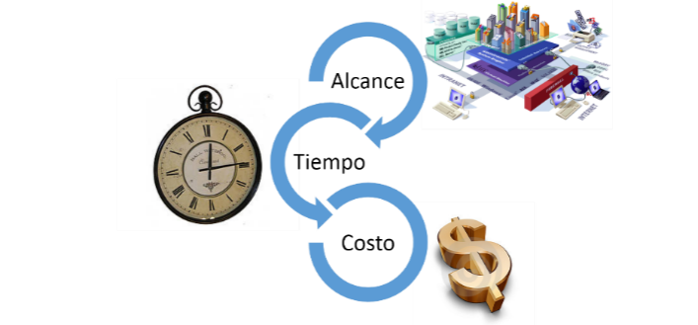
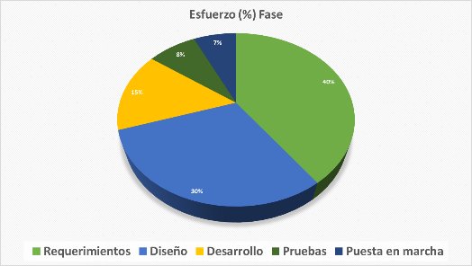
Identificando actividades y tiempos
Una vez que se han identificado el ámbito y tareas a realizar, se debe estimar recursos, tiempo y costo necesarios para desarrollar el proyecto.
Notes:
La estimación, es la actividad de la planificación que intenta determinar cuánto dinero, esfuerzo, recursos y tiempo tomará construir un sistema.
La Estimación se puede realizar basándose en la experiencia del equipo de trabajo, quienes pueden emitir un juicio respecto al esfuerzo que implica el desarrollo del proyecto solicitado en base a su experiencia en proyectos similares.
También se puede utilizar Técnicas de Estimación, que son herramientas que ayudan a generar una planificación según las características del proyecto como por ejemplo las técnicas de descomposición, técnicas de estimación de esfuerzo y Modelos Empíricos de Estimación.
La estimación nunca será una ciencia exacta dado que son demasiadas las variables humanas, técnicas, de entorno, políticas que pueden afectar al costo final del software y al esfuerzo aplicado para desarrollarlo. Sin embargo, la estimación puede convertirse en una serie de pasos sistemáticos con un grado de riesgo aceptable.

Slide 20
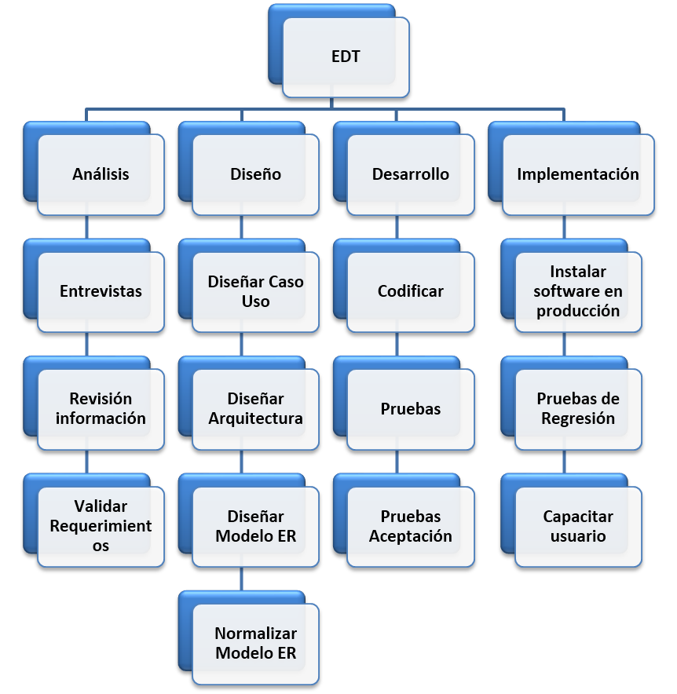
Identificando actividades y tiempos
Una herramienta útil para estimar y planificar es la Estructura de Desglose del Trabajo, ETD. En inglés WBS o Work Breakdown Structure(work breikdaunstructur).
Notes:
Esta es una descomposición jerárquica del trabajo que será ejecutado por el equipo del proyecto para lograr los objetivos del proyecto y elaborar los entregables requeridos.
Construir el EDT consiste en dividir el proyecto en componentes menores, para facilitar su entendimiento y planificación.
Para que el EDT sea útil se debe estar orientado a los entregables o "productos del trabajo" que son el resultado del esfuerzo y no el esfuerzo en sí.
Se le llama descomposición a la subdivisión de los entregables del proyecto en componentes más pequeños y manejables hasta que el trabajo y los entregables se definan a nivel de paquete de trabajo.
El diccionario de la EDT es un documento que respalda la EDT y proporciona descripciones más detalladas de los componentes de la EDT, incluidos los paquetes de trabajo y los ítems de control.
En el diccionario se objetivo del paquete de trabajo, descripción del paquete de trabajo, el entregable y asignación de responsabilidades.
Podemos utilizar el EDT para estimar esfuerzo dando a cada paquete de trabajo un tiempo determinado. Por ejemplo, podemos asignar 2 semanas para realizar las entrevistas a los stakeholders, 3 semanas para revisar la información recolectada y elaborar el documento preliminar de requerimientos y 1 semana para validar requerimientos y elaborar el documento de especificación de requerimientos. Así podríamos estimar que el análisis tendría una duración de 6 semanas.

Slide 21
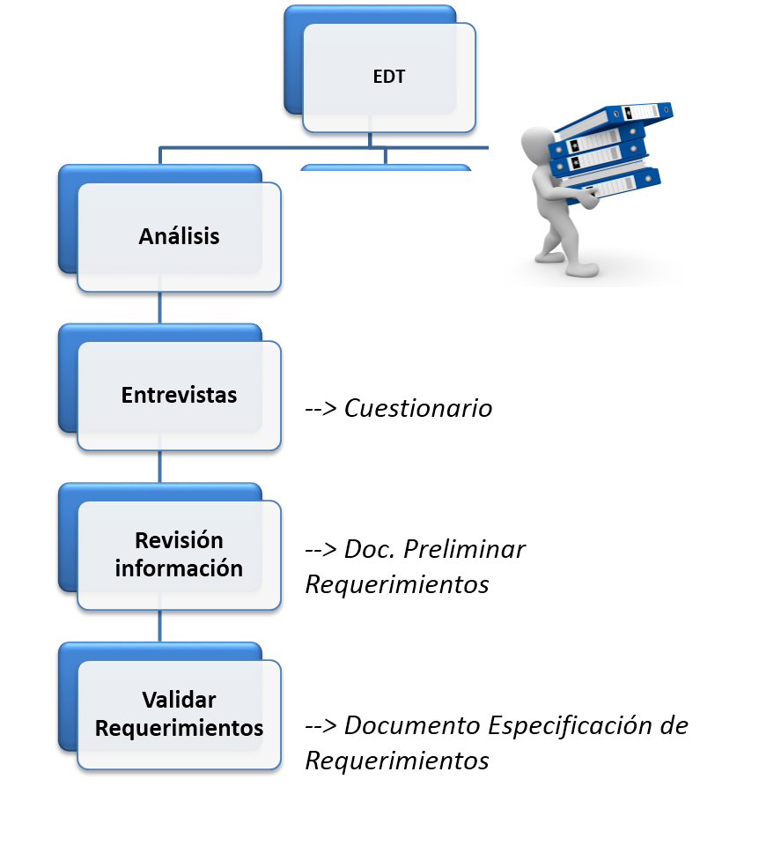
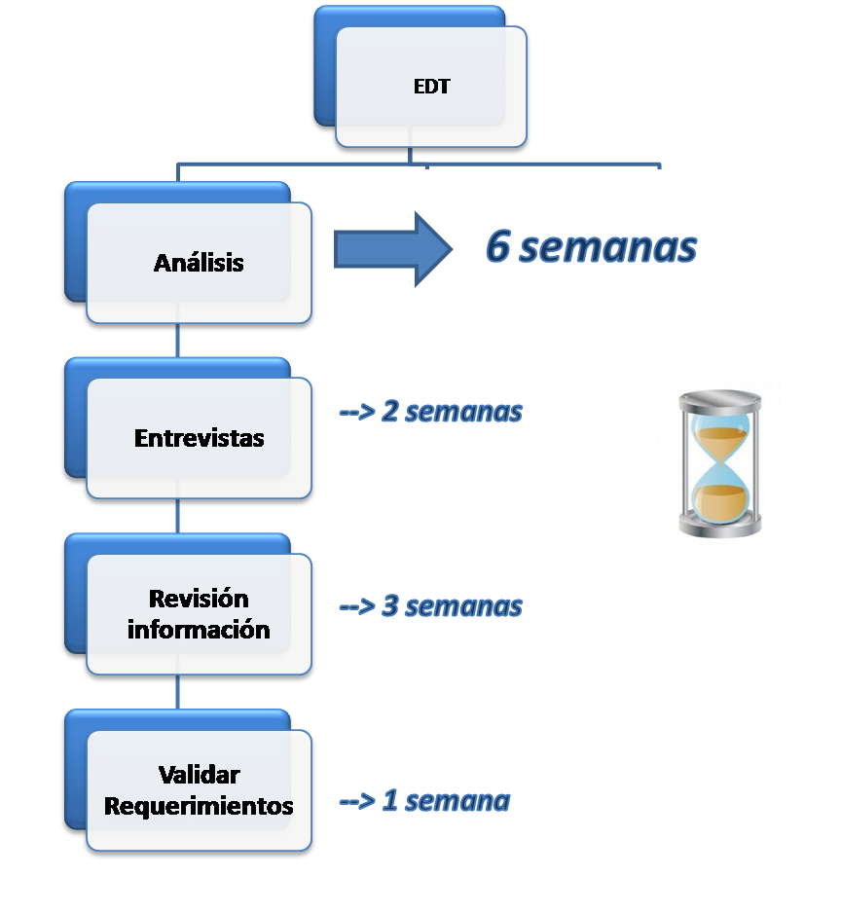
Identificando actividades y tiempos

Slide 22
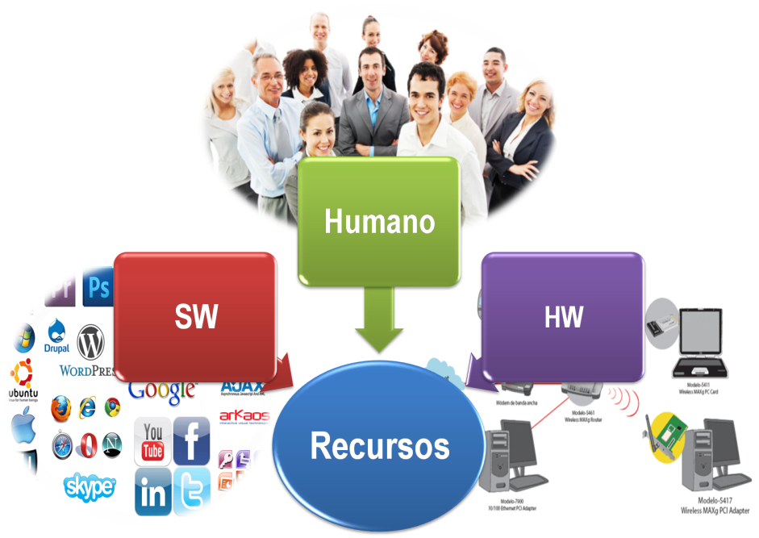
Roles y responsabilidades
En un proyecto informático se utilizan recursos de Hardware, Software y humanos.
Notes:
Recordemos que un recurso es un elemento que se transforma para producir un beneficio, servicio o producto.
Durante la planificación del proyecto se debe considerar el hardware que necesita en desarrollo, producción y periféricos asociados al nuevo sistema.
Los recursos de Software están determinados por las aplicaciones necesarias para desarrollar el proyecto como lenguajes de programación o componentes reutilizables.
También se debe establecer el personal necesario, el rol dentro del proyecto y la especialidad requerida. El número de personas necesarias para desarrollar un proyecto sólo se puede determinar después de hacer una estimación de esfuerzo.

Slide 23
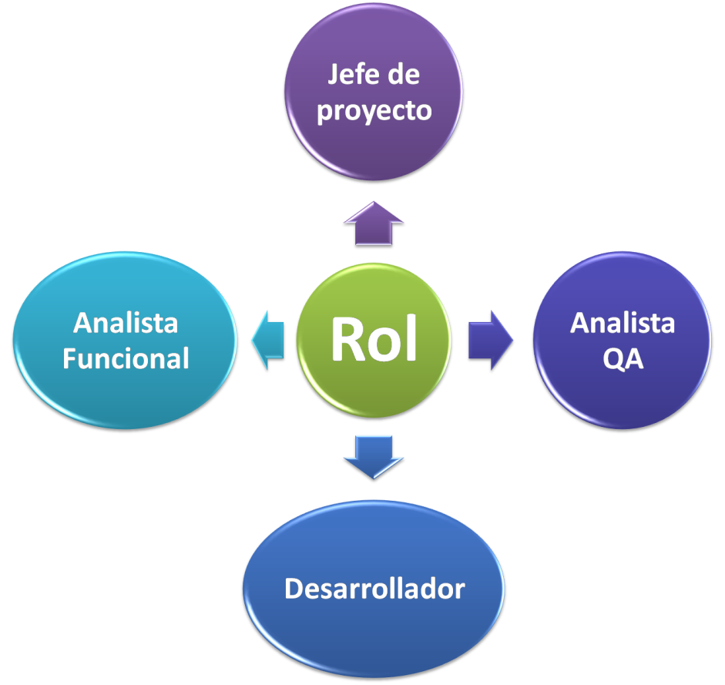
Roles y responsabilidades
Al planificar los recursos humanos se debe considerar lo siguiente:
Notes:
Rol. Es la función asumida o asignada a una persona. Por ejemplo: ingeniero civil, analista de negocio y coordinadorde pruebas.

Slide 24
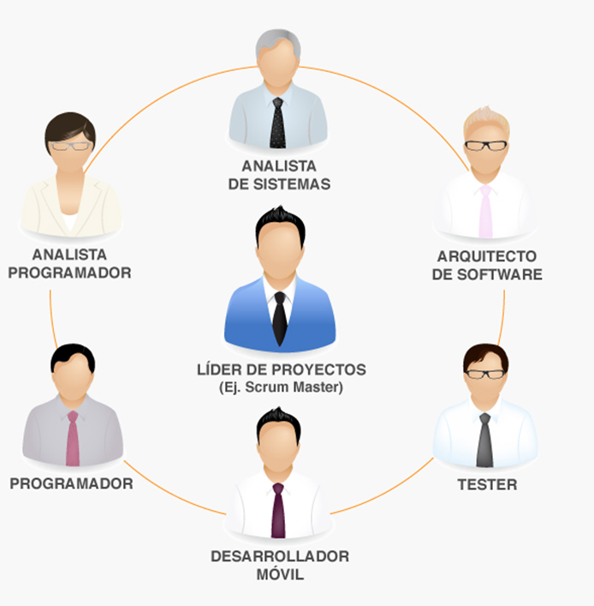
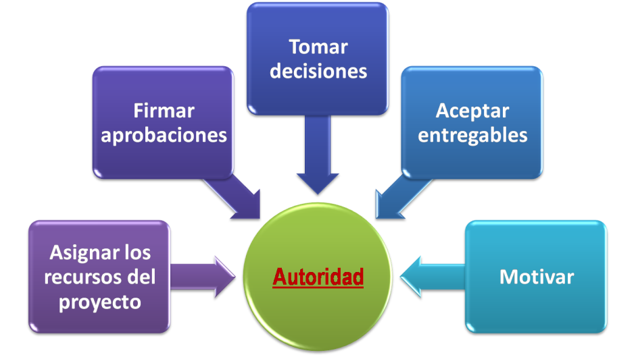
Roles y responsabilidades
Al planificar los recursos humanos se debe considerar lo siguiente:
Notes:
Autoridad. Es el derecho de asignar los recursos del proyecto, tomar decisiones, firmar aprobaciones, aceptar entregables e influir sobre otras personas para llevar a cabo el trabajo del proyecto. Se ve autoridad en la selección de una metodología de proyecto, la aceptación de calidad y la manera de responder ante las desviaciones.
Roles en un proyecto informático:
El Jefe de Proyecto, los Analistas Funcionales o de sistema, de Programación, de Pruebas o tester, de Control de configuraciones y los Administradores de Base de datos y Configuraciones
La asignación de responsabilidades para cada rol dependerá de la estimación de esfuerzo y de los paquetes de trabajo definidos en el EDT.
La idea principal es que cada paquete de trabajo tenga un propietario y que todos los miembros del equipo tengan un claro entendimiento de sus roles y responsabilidades.

Slide 25
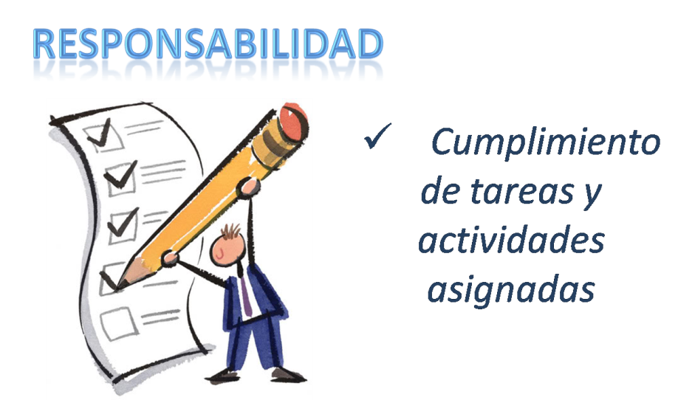
Roles y responsabilidades
Al planificar los recursos humanos se debe considerar lo siguiente:
Notes:
Responsabilidad. Es el trabajo que se espera que realice un miembro del equipo del proyecto a fin de completar las actividades asignadas. Los miembros del equipo funcionan mejor cuando sus niveles individuales de autoridad concuerdan con sus responsabilidades.

Slide 26
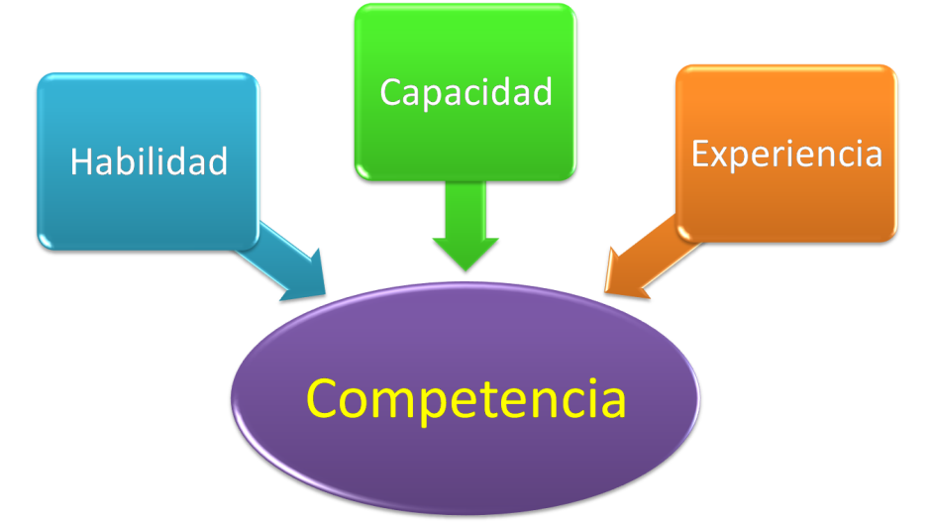
Roles y responsabilidades
Al planificar los recursos humanos se debe considerar lo siguiente:
Notes:
Competencia. Es la habilidad, capacidad y experiencia requerida para completar las actividades asignadas. Si los miembros del equipo del proyecto no poseen las competencias necesarias, el desempeño puede verse amenazado.

Slide 27
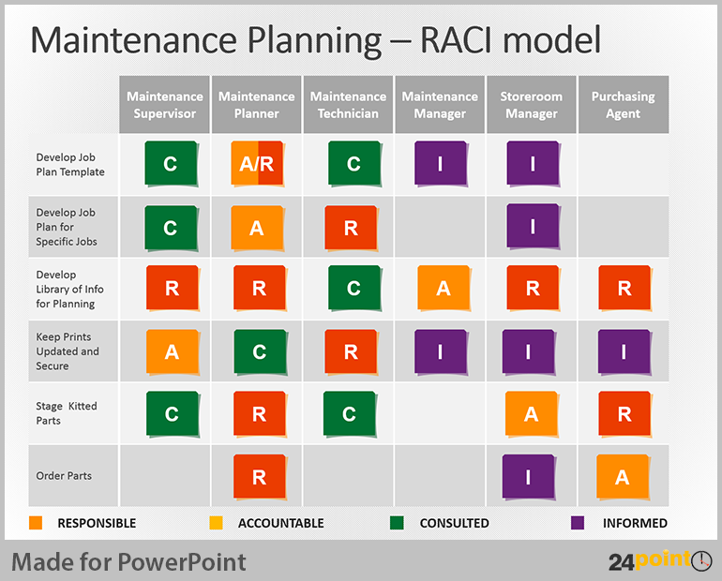
Roles y responsabilidades
Una herramienta que permite describir el grado de responsabilidad que tienen los integrantes del equipo es la matriz RACI.
Esta matriz o tabla contiene un eje vertical donde se establecen los paquetes de trabajo, un eje horizontal que muestra a los participantes del proyecto y en el centro se encuentra la asignación de la función de cada integrante representa con una letra: R, A, C o I.
Notes:
R: de Responsible / Responsable de la tarea o actividad.
A: de Accountable / Persona a cargo. Es la persona que dirige la tarea y verifica que esté hecha. No es lo mismo que la R, ya que no tiene porqué ser quien realiza la tarea, puede delegarlo en otros. Sin embargo, si es quien debe asegurarse de que la tarea sea haga, y se haga bien.
C: de Consulted / Consultado. Personas a las que se debe consultar datos o decisiones con respecto a la actividad definida.
I: Informed / Informado. Personas a la que se debe informar sobre las decisiones que se toman, resultados que se producen, estados del servicio, grados de ejecución, etc.
Todas las filas tienen que tener solo una A, al menos una R, y pueden tener ninguna o varias C o I.
Un mismo recurso puede tener varios roles, por ejemplo, ser responsable y persona a cargo de la tarea (RA).

Slide 28
Roles y responsabilidades
Por ejemplo, En el caso de desarrollo de un sistema de biblioteca se necesita:
Un jefe de proyectos que lidere el proyecto, asigne actividades, se relacione con el cliente y controle el proyecto.
Un Analista Funcional a cargo de la toma de requerimientos y diseño del sistema.
Programador que desarrolle aplicación y corrija defectos detectados por QA.
QA que ejecute pruebas al sistema.
Administrador de configuraciones que implemente software en producción y ejecute control de cambios.

Slide 29
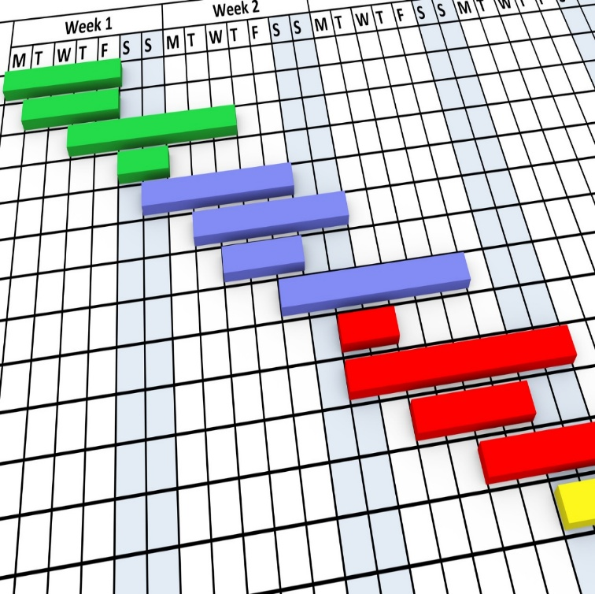
Carta Gantt
El diagrama de Gantt es una herramienta que se emplea para planificar y programar actividades y tareas a lo largo de un período determinado de tiempo.
Muestra gráficamente actividades, tareas, duración y secuencia permitiendo tener una idea clara de los recursos involucrados en un proyecto y su correcta administración.
Esta es una herramienta visual que nos permite ver el calendario general de un proyecto y la fecha de término. También permite realizar el seguimiento y control del progreso de cada una de las etapas de un proyecto.

Slide 30
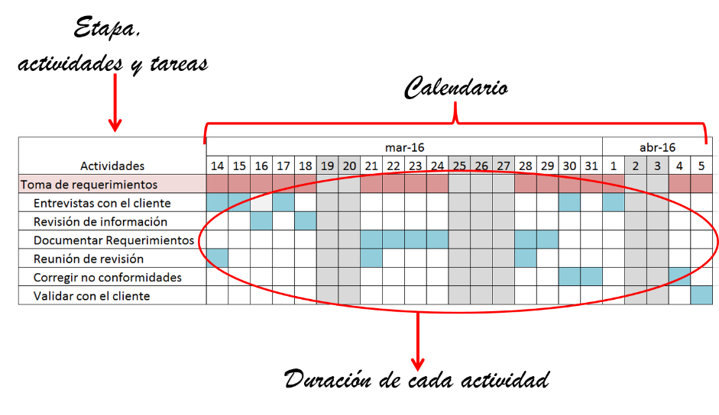
Carta Gantt
Básicamente el diagrama está compuesto por un eje vertical donde se establecen las actividades, un eje horizontal que muestra en un calendario y en el centro se encuentra la duración de cada una de las actividades.
En la imagen, la toma de requerimientos inicia el 14 de marzo y termina el 5 de abril.
Se observan actividades que se repiten semanalmente y actividades que se pueden hacer en paralelo.
También están considerados los días que no se trabajan como los sábados, domingos o feriados.
Notes:
Para elaborar una carta Gantt se debe tener Claridad en el alcance del proyecto, Definir etapas, actividades o tareas a ejecutar como por ejemplo: etapa de diseño: diseñar diagrama caso de uso, diseñar modelo de negocio, diseñar arquitectura, diseñar base de datos, validar modelos planteados, etc. Y definir responsables de cada tarea o actividad por ejemplo, en la etapa de diseño, el responsable de los diseños será el analista funcional, el responsable de validar los diseños y ejecutar las reuniones de control es el jefe de proyecto.
El EDT puede ser una ayuda para elaborar una carta Gantt, pues se puede construir el listado de tareas a partir de los paquetes de trabajo definidos en el EDT.
La Carta Gantt y el EDT no es lo mismo, ya que el EDT muestra el QUÉ del proyecto, mientras que el cronograma tiene que ver con el CÓMO y con el CUÁNDO.
La matriz RACI ayuda a asignar los responsables de cada tarea.

Slide 31
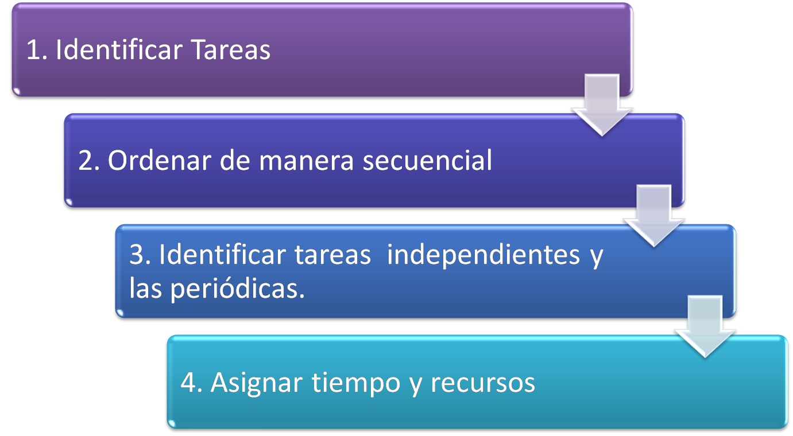
Carta Gantt
Una vez identificadas las tareas se deben ordenar de manera secuencial, por ejemplo, tomar los requerimientos, diseñar aplicación, codificar.
Detectar las tareas que se puedan realizar de manera paralela, como las tareas independientes asignadas a personas diferentes, Por ejemplo, un analista funcional puede diseñar el diagrama de casos de uso al mismo tiempo que un analista programador elabora el modelo entidad relación.
Detectar las tareas que depende una de la otra, por ejemplo, antes de construir el diagrama de caso de uso es necesario elaborar el documento de especificación de requerimientos.
Detectar las tareas que se deben realizar periódicamente como reuniones de control.
Estimar cuánto tiempo tomará cada tarea.
Asignar a cada tarea: fecha, tiempo, recursos y responsables.

Slide 32
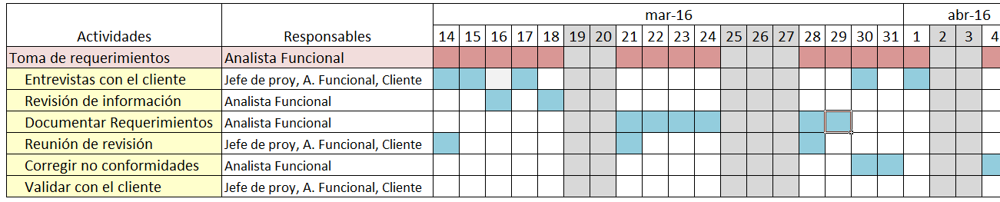
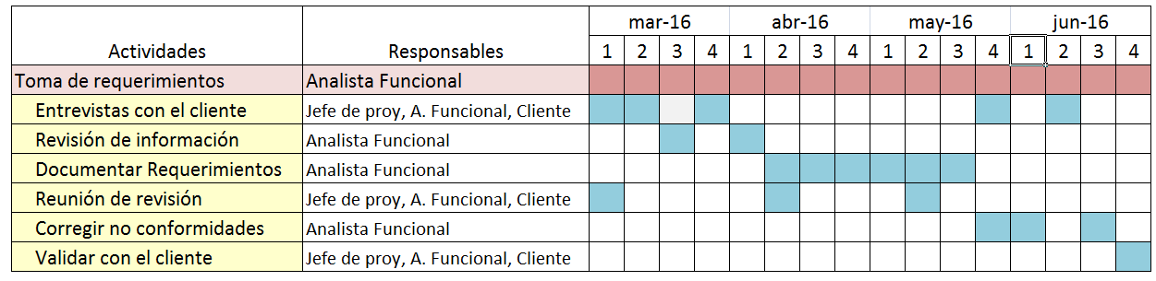
Carta Gantt
El siguiente paso es elaborar la carta Gantt.
Notes:
Se puede construir utilizando Excel y para esto se inserta en la primera columna las etapas, actividades o tareas, en la fila superior, la calendarización.
Se pinta o marca con una X las fechas designadas para cada actividad.
En la imagen, se agregaron los responsables en una columna después de las actividades.
El tiempo se puede expresar en días, cuando el proyecto es corto, semanas o meses cuando son proyectos a largo plazo.

Slide 33
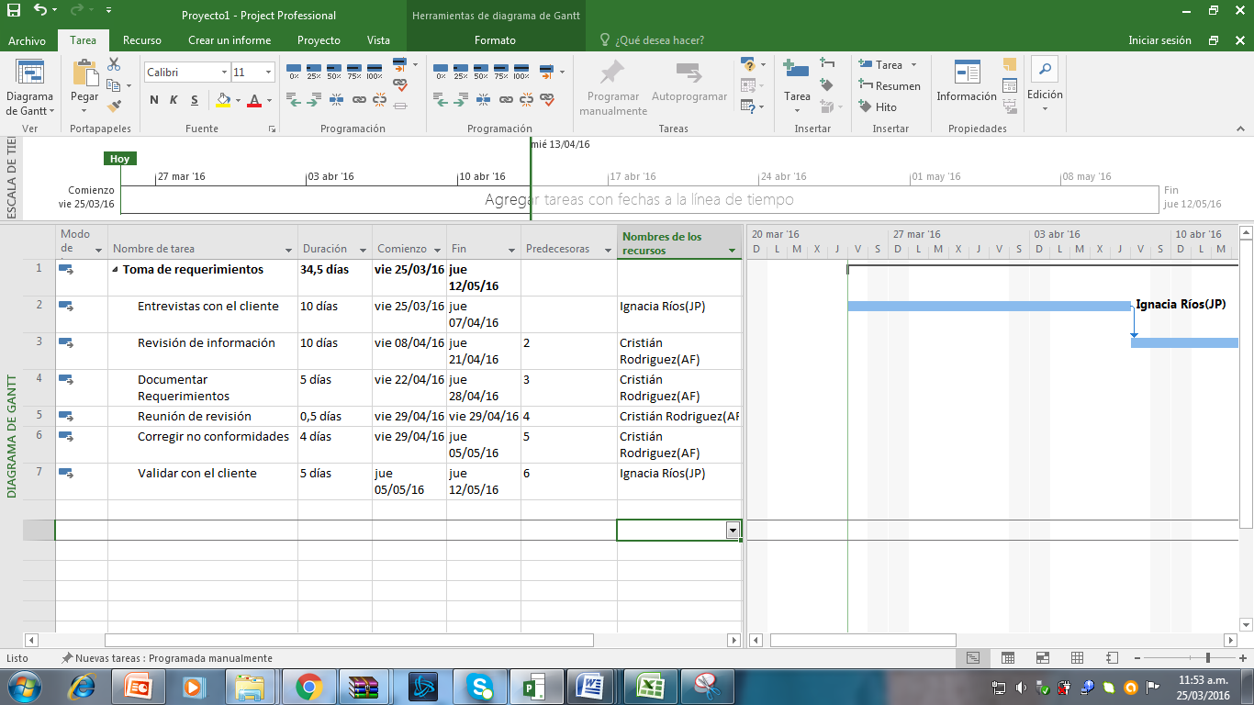
Carta Gantt
La herramienta más utilizada para elaborar Cartas Gantt es MS Project.
A diferencia de Excel, Project es una herramienta construida para elaborar y gestionar cartas Gantt, por lo que permite crear la calendarización, asignar recursos, manejar feriados y tiene funcionalidades automáticas que permiten administrar los tiempos, verificar cumplimiento y entrega gráficos de avance del proyecto.
Como alumno de Duoc UC puedes adquirir Project de forma gratuita bajándolo de tu cuenta DreanSpark de Microsoft.

Slide 34
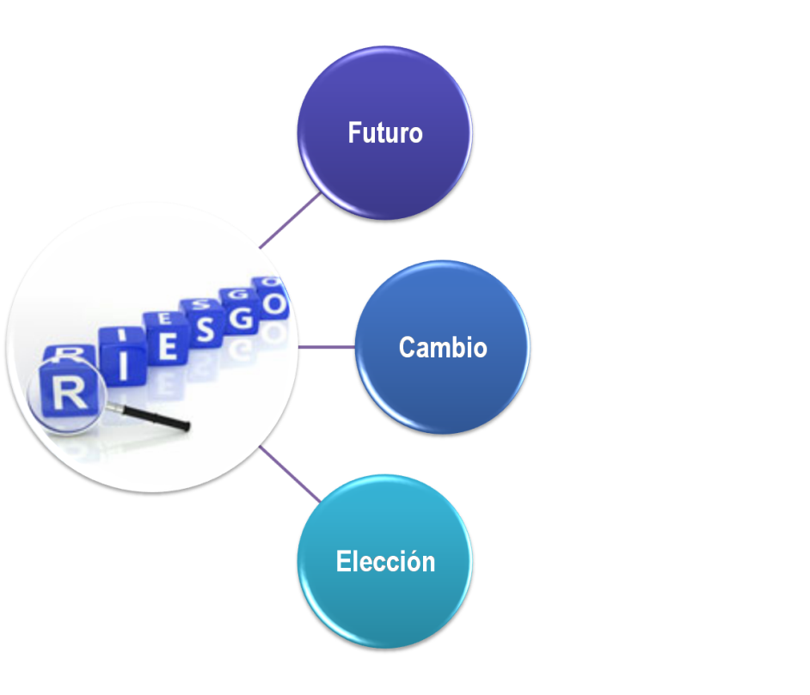
Riesgos
Para terminar la planificación debemos considerar los riesgos de un proyecto.
Notes:
Un riesgo es un evento o circunstancia cuya probabilidad de ocurrencia es incierta, pero que, en caso de aparecer, tiene un efecto negativo sobre los objetivos de un proyecto.
Por ejemplo, que los recursos no estén disponibles en su momento, esto puede causar un retraso en el desarrollo de proyecto.
También se puede entender como la probabilidad de que una circunstancia adversa ocurra.
El riesgo siempre está acompañado de dos características:
La Incertidumbre, puede o no puede ocurrir un riesgo.
La Pérdida: si el riesgo se convierte en una realidad, ocurrirán consecuencias no deseadas.
Según Robert Charette el riesgo:
Afecta a los futuros acontecimientos, pues ya estamos cosechando lo que sembramos previamente con nuestras acciones del pasado.
Implica cambio, que puede venir dado por cambios de opinión, de acciones o de lugares.
Implica elección y la incertidumbre propia de la elección. Por tanto, el riesgo es una de las pocas cosas inevitables en la vida.

Slide 35
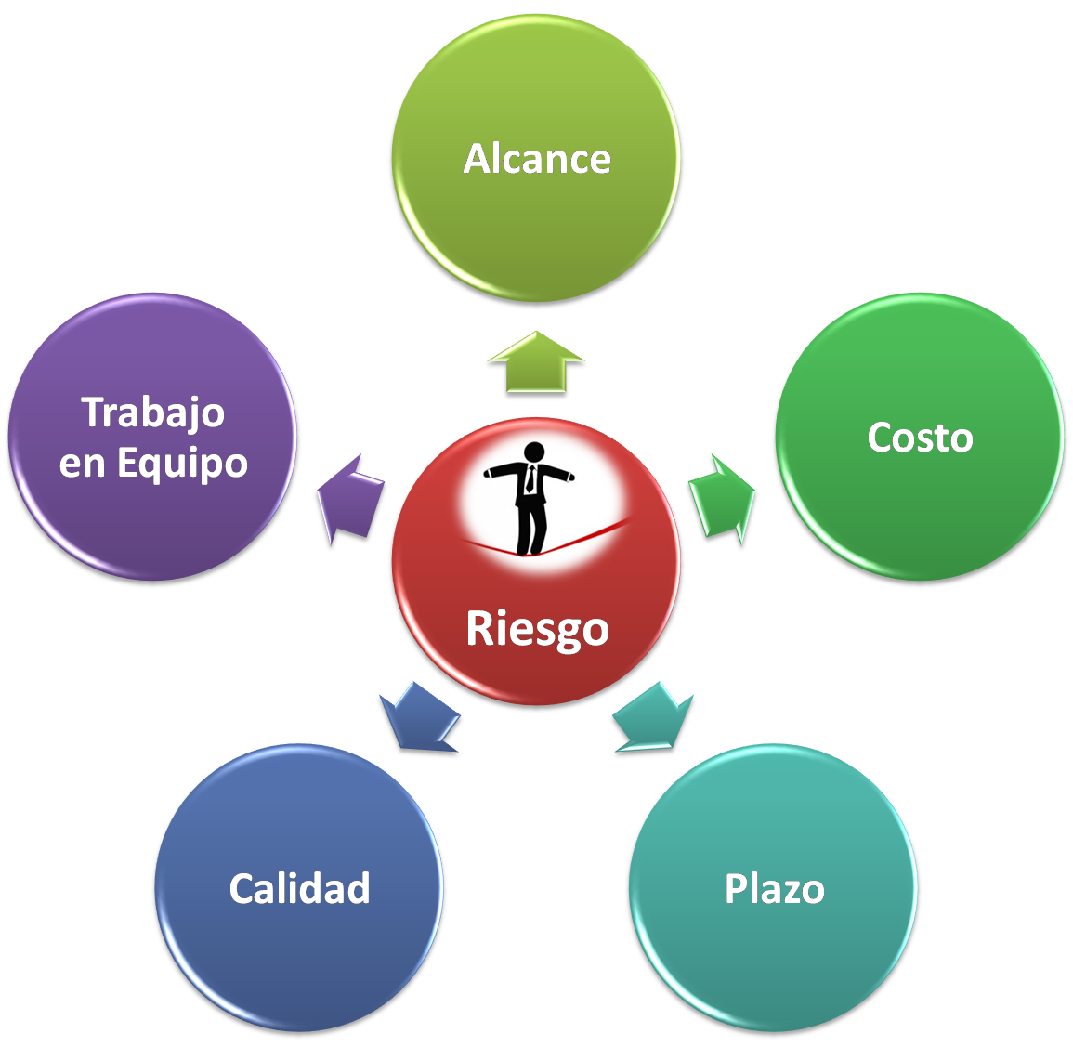
Riesgos
Al planificar un proyecto debemos identificar los posibles riesgos, cómo afectarán al proyecto y cómo podemos mitigarlos.
Un riesgo puede afectar las fechas de entregas, subir los costos, modificar el alcance del proyecto, disminuir la calidad del producto e influir en el trabajo del equipo.

Slide 36
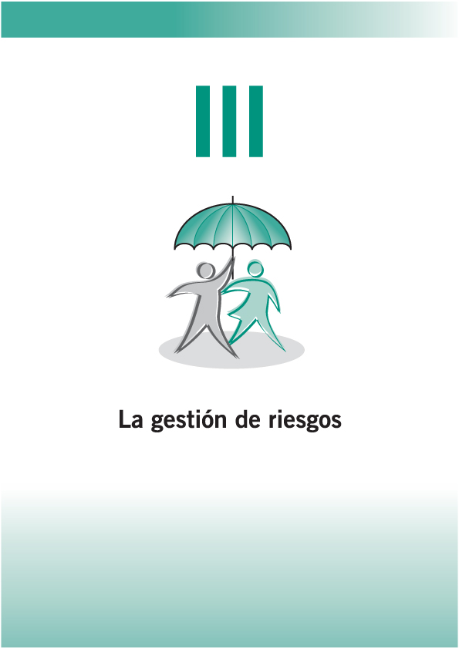
Riesgos
La gestión de riesgos son una serie de pasos que ayudan al equipo a comprender y a gestionar la incertidumbre.
Un riesgo es un problema potencial que puede ocurrir o no, y es conveniente identificarlo, evaluar su probabilidad de aparición, estimar su impacto, y establecer un plan de contingencia por si ocurre el problema.
El riesgo debe ser: identificado, Proyectado, Calculado y Gestionado.
La identificación del riesgo es un intento sistemático de detectar las amenazas al proyecto.
Identificando los riesgos conocidos y predecibles, se pueden evitar y controlar cuando sea necesario.

Slide 37
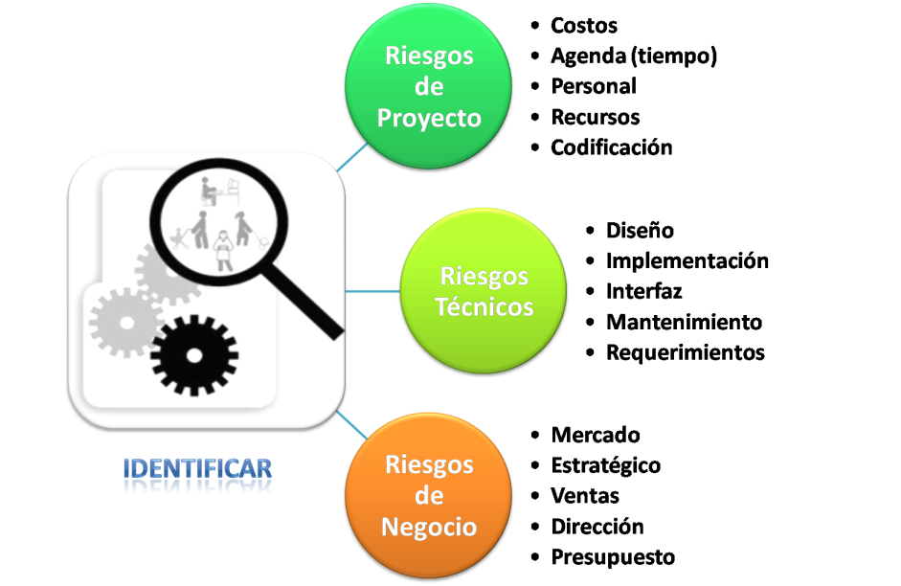
Riesgos
Los Riesgos se pueden clasificar como:
Notes:
De Proyecto, son potenciales problemas presupuestarios, de agenda, de personal, de recursos, de cliente y de requisitos. También aquellos que afectan el tamaño, la complejidad de los algoritmos, la codificación y los datos.
Técnicos, son potenciales problemas de diseño, implementación, interfaz y mantenimiento. Además, se consideran riesgosos la ambigüedad de las especificaciones, la obsolescencia técnica y tecnología de punta. Estos riesgos técnicos aparecen cuando pensamos que la solución era más sencilla de lo que aparentaba.
De Negocio, son aquellos que amenazan la viabilidad del software a construir y pueden llevar directo al fracaso. Estos pueden ser:
Riesgo de mercado: construir un producto que nadie quiere.
Riesgo estratégico: construir un producto que no se ajusta a la estrategia de la empresa.
Riesgo de ventas, construir un producto que el departamento de ventas no sabe cómo vender
Riesgo de dirección, perder el apoyo de una gestión experta debido a cambios de enfoque o a cambios de personal
Riesgo de presupuesto, perder presupuesto o personal asignado

Slide 38
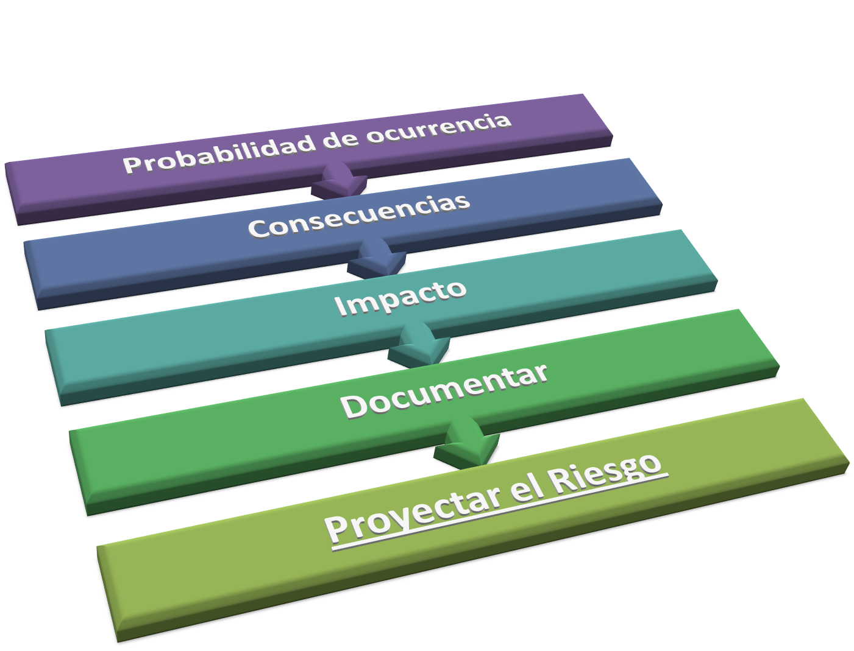
Riesgos
La proyección del riesgo intenta evaluar cada riesgo en dos formas: la probabilidad de que el riesgo sea real y la consecuencia de este.
Para estimar el riesgo se debe:
Definir una escala que refleje la probabilidad del riesgo.
Definir de las consecuencias del riesgo
Estimar el impacto del riesgo en el proyecto y el producto.
Documentar el riesgo.
Notes:
En la imagen se observa un ejemplo de proyección de riesgo en el que se definió probabilidad con la siguiente escala:
Bastante improbable
Improbable
Moderado
Probable
Muy probable
Y el impacto como :
Despreciable
Marginal
Crítica
Catastrófico

Slide 39
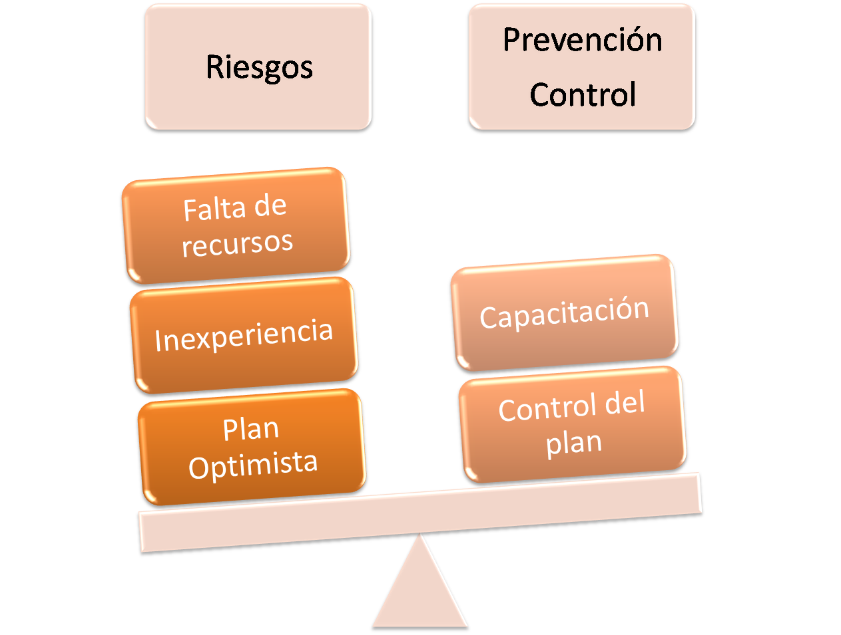
Riesgos
Durante la evaluación del riesgo se examina la exactitud de las estimaciones que se han desarrollado durante la Proyección de riesgo.
Se intenta priorizar los riesgos que no se han cubierto y se comienza a pensar en las formas de controlar y/o prevenir los riesgos que tengan una mayor probabilidad de ocurrir.
Para que la Evaluación sea útil, hay que definir un nivel de referencia como el costo, agenda y el Rendimiento del software.

Slide 40

Riesgos
El riesgo se debe monitorear y controlar durante el proyecto.
Para la supervisión del riesgo hay que reunirse con el personal actual, ejecutar acciones correctivas antes que comience el proyecto para mitigar los riesgos que estén bajo nuestro control.
Una vez que comience el proyecto se debe asumir que habrá cambios y se debe aplicar técnicas que aseguren su continuidad.

Slide 41
Conclusión
Levantar, identificar y clasificar los requerimientos, es parte de las buenas Prácticas que facilitan la planificación de un proyecto, donde es fundamental poder determinar objetivos claros, precisos y concretos, para así definir las actividades a efectuar, roles y tiempos para cada una de ellas bajo un modelo de ciclo de vida de desarrollo del SW que garanticen su control y calidad final.

